Slide 1
INICIAR
Instrucciones
Dirígete a presentación con diapositivas.
Debes dar clic en el botón “INICIAR”.
Ahora da clic sobre el botón “Girar - parar” para que la botella empiece a girar.
Presiona nuevamente el botón “Girar - parar” para que la botella se detenga.
Presiona el color que indica la tapa de la botella.
Responde de manera interna a la pregunta que se encuentra en el color indicado.
Dale clic en el botón regresar para volver al inicio del juego.
Para finalizar debes de haber respondido cada una de las preguntas que se encuentran en cada color.

Slide 2
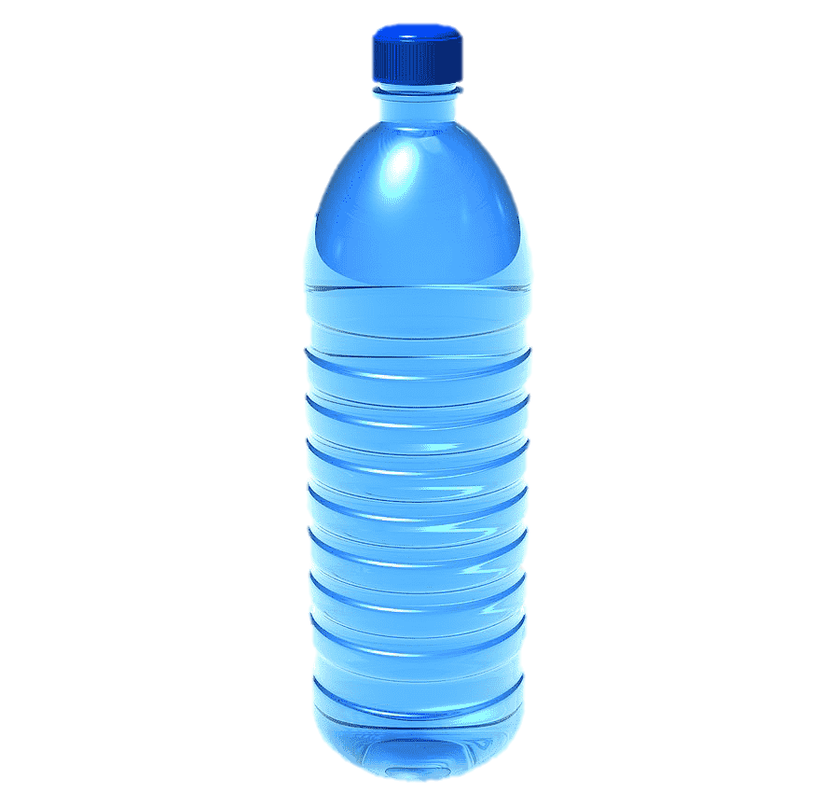
Girar Parar

Slide 3
¿Que meta quieres lograr?
Regresar

Slide 4
¿Cómo te ves en el futuro?
Regresar

Slide 5
¿Que te impide avanzar hacia tu meta?
Regresar

Slide 6
¿Que necesitas para alcanzar tu meta?
Regresar

Slide 7
¿Cómo te ves actualmente?
Regresar

Slide 8
¡No te canses de perseguir tus sueños!
Regresar

Slide 9
¿Como consideras alcanzar tu meta?
Regresar

Slide 10
¿Que desafíos se pueden presentar para alcanzar tu meta?
Regresar

